Slide 1

Cronograma CapiBot
Cuidando do fluxo urbano do Recife — Fase 1
EQUIPE CAPIBOT
APRESENTAÇÃO DE ANDAMENTO

Slide 2


O que é um Gêmeo Digital?
Um Gêmeo Digital é uma réplica virtual de alta fidelidade de um sistema físico real, conectada a ele em tempo real através de sensores e fluxos de dados bidirecionais.
Exemplo prático: Uma turbina eólica com sensores que enviam dados de vibração, temperatura e rotação para um modelo virtual idêntico — que prevê falhas antes que aconteçam e pode ajustar parâmetros de operação remotamente.
Sincronização em Tempo Real
Comunicação Bidirecional
Simulação e Predição
Atualização Contínua
O mundo físico e o virtual se espelham continuamente, sem defasagem.
O virtual reflete o físico e pode atuar sobre ele remotamente.
Permite otimizar comportamentos e prever falhas antes que ocorram.
O modelo evolui conforme o objeto físico muda ao longo do tempo.

Slide 3
Gêmeo Digital vs Shadow Digital
Um Shadow Digital (Sombra Digital) é uma representação virtual que recebe dados do sistema físico, mas sem comunicação de volta — o fluxo de dados é unidirecional (físico → virtual).
Aspecto
Gêmeo Digital
Shadow Digital
Fluxo de dados
Bidirecional (físico ⇄ virtual)
Unidirecional (físico → virtual)
Atuação remota
Sim, o virtual pode controlar o físico
Não — apenas observação e análise
Sincronização
Tempo real contínuo
Tempo real ou periódica
Complexidade
Alta (requer integração total)
Menor (foco em observação)
Custo de implementação
Mais elevado
Mais acessível
Uso típico
Controle operacional, otimização ativa
Monitoramento, análise, simulação prévia

Slide 4
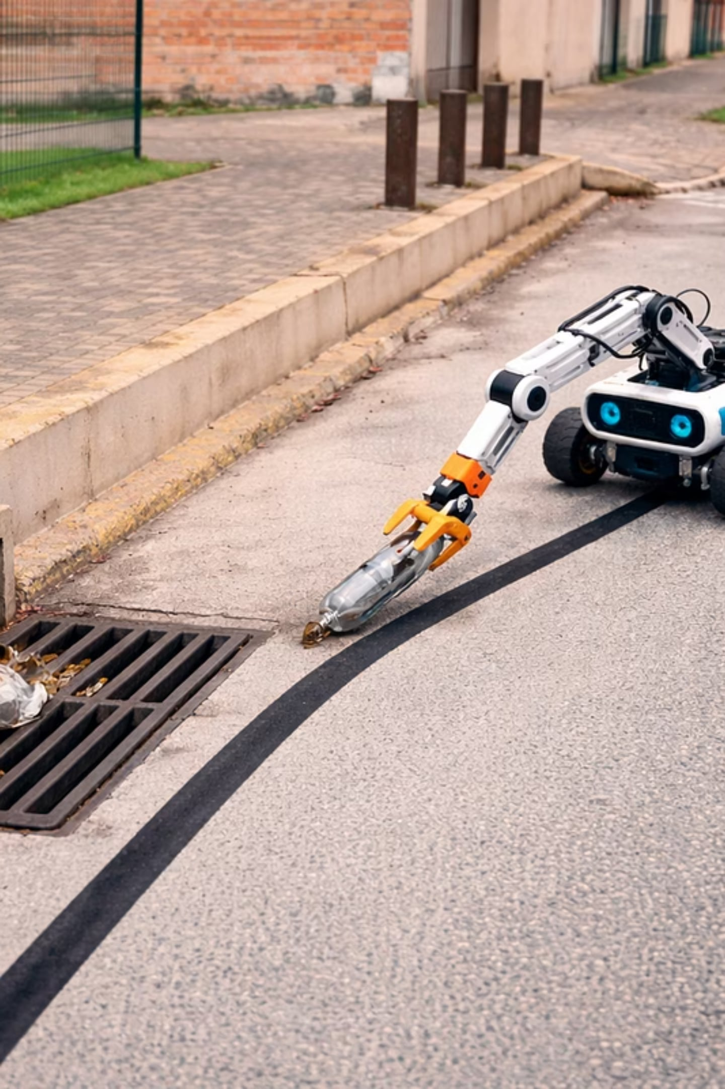




Por que o CapiBot é um Shadow Digital?
Decisão: o CapiBot será desenvolvido como Shadow Digital nesta fase.
Treinamento de Visão Computacional
Ambiente específico para detecção de resíduos, reconhecimento de bueiros e identificação de obstáculos.
Prototipação de Hardware
ESP32-CAM, garra robótica e sensores de linha ainda em fase de prototipação.
Validação de Algoritmos
Simular antes de construir: validar comportamento sem custo de hardware no CoppeliaSim.
Migração Futura
Evolução para Gêmeo Digital completo quando o protótipo físico estiver maduro.

Slide 5
Cronograma do Projeto — 5 Semanas
Semana 1
1
Modelagem do ambiente de simulação
2
Semana 2
Implementação virtual do carro seguidor de linha
Semana 3
3
Implementação virtual da garra robótica
4
Semana 4
Código de detecção de objetos com ESP32-CAM e Visão Computacional
Semana 5
5
Otimização e integração dos sistemas

Slide 6

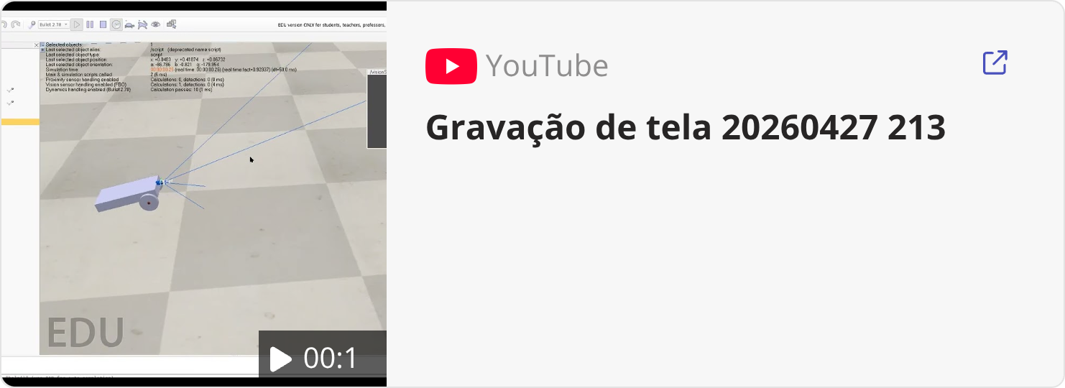
Andamento da Fase 1: Simulação
STATUS ATUAL
Carro robô e tracking de objeto já implementados em ambiente virtual.
O que foi entregue
Demonstração em Vídeo
Ambiente de simulação modelado no CoppeliaSim
Carro seguidor de linha funcional na simulação
Sistema de tracking de objeto operacional
Base preparada para integração da garra robótica e visão computacional

Slide 7

Próximos Passos e Encerramento
O que vem pela frente
Visão de Longo Prazo
01
Construção do protótipo físico do CapiBot
Evolução do Shadow Digital para Gêmeo Digital completo
Solução escalável para outras cidades
Implementação virtual da garra robótica — Semana 3
02
Integração com ESP32-CAM e modelo de visão computacional — Semana 4
03
Otimização de percurso e integração final dos sistemas — Semana 5
Obrigado!
Equipe CapiBot

